Slide 1



MULTI-SPEAKER EXPRESSIVE SPEECH SYNTHESIS VIA MULTIPLE FACTORS DECOUPLING
通过多因素解耦进行多扬声器表达语音合成
2024年8月15日
邵雪纯
语音合成
Zhu X, Lei Y, Song K, et al. Multi-speaker expressive speech synthesis via multiple factors decoupling[C]//ICASSP 2023-2023 IEEE International Conference on Acoustics, Speech and Signal Processing (ICASSP). IEEE, 2023: 1-5.

Slide 2
1.研究背景和贡献
传统的表现力语音合成方法通过从其他发音人的参考语音中转移风格和情感，以合成目标发音人的表现力语音。然而，建立多因素语音合成系统面临三个主要挑战：
1. 难以显式解耦风格、情感和说话人音色，因为风格和情感高度纠缠在语音的韵律中。
2. 缺乏同时标记有情感和风格的表现力语音数据。
3. 实际应用中非并行迁移场景下的新文本内容与训练数据的不匹配问题，导致性能下降。
针对这些挑战，本文提出了一种基于两阶段的表现力语音合成方案，旨在实现说话人、风格和情感的多因素解耦。该系统包括一个文本到风格和情感（Text2SE）模块和一个风格和情感到波形（SE2Wave）模块，利用神经网络瓶颈特征作为桥梁。为了解决多因素解耦问题，采用多标签二进制向量和互信息最小化技术，并引入半监督训练策略，利用来自多个发音人的表现力数据。为消除非并行迁移中的不匹配问题，提出了一种基于注意力机制的参考选择方法。本文的方法能够有效解耦与重组语音中的风格、情感和说话人音色，合成目标说话人极具表现力的语音。

Slide 3
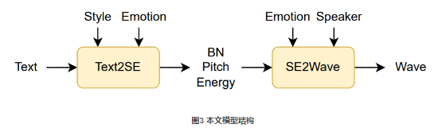
2.研究方法
本文以瓶颈层特征（BN）、基频、能量作为中间表征，将模型分为两部分：文本到风格和情感（Text2SE）模块和一个风格和情感到波形（SE2Wave）模块。其中基频、能量采用句级归一化，使其尽可能与说话人无关。在中间表征的帮助下，三因素之间的解耦可以简化为两两之间的解耦，降低了任务难度并使其更加可控。

Slide 4
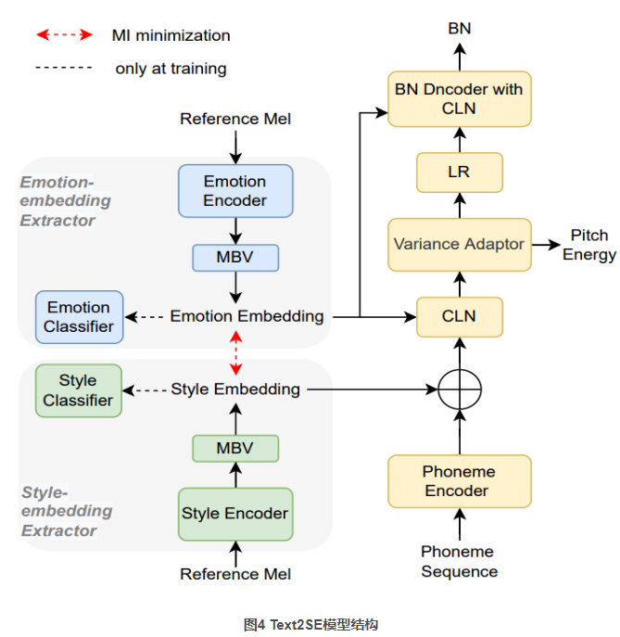
2.研究方法
Text2SE: 该模块用于建模风格和情感。本文从参考音频中提取风格和情感表征。为了实现风格与情感的解耦，本文首先对提取的表征加分类器进行约束，使其倾向于表征情感或风格。其次，本文使用多标签二进制向量(Multi-label Binary Vector, MBV[3])对提取的表征进行压缩，其作用类似于瓶颈层，过滤不必要的内容。最后，本文使用基于变分对数上界(variational contrastive log-ratio upper bound, vCLUB[4])的最小化互信息(mutual information minimization, MI)对风格表征和情感表征进行解耦。

Slide 5
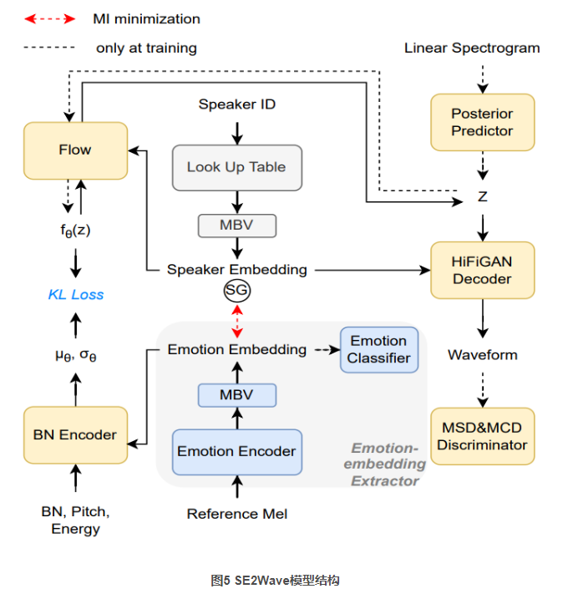
2.研究方法
SE2Wave: 该模块用于建模情感和说话人。本文从从参考音频中提取情感表征并加以分类约束，从说话人ID中获取说话人表征。对情感和说话人表征本文同样使用MBV进行压缩，MI进行解耦。考虑情感不仅是文本相关的，同时也是声学相关的，因此本文在SE2Wave中建模情感细节。

Slide 6
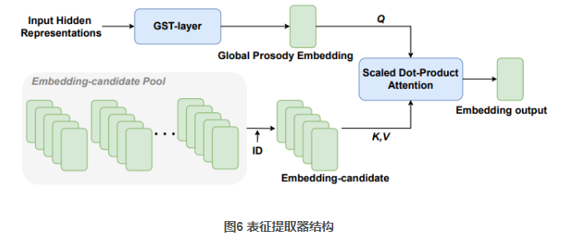
2.研究方法
基于注意力机制的参考音频选择：基于参考音频编码器的语音合成模型在训练的时候，参考音频和文本是匹配，即语音和文本是对应的，然而推理的时候参考音频和文本通常是不匹配的（即平行迁移），导致模型表现下降。本文需要同时从参考音频中获取风格和情感，该现象会更加严重。因此，我们在Text2SE和SE2Wave训练完毕之后，提取训练集音频的表征，每个风格、情感种类随机挑选N个表征组成参考候选池（reference candidate pool）。设计所示的表征提取器，从风格或情感候选池中通过scaled dot-product attention隐式匹配出符合当前文本的风格或情感表达。

Slide 7
3.实验设置
实验数据来自三个数据集。1）M30S3共有30位说话人，3种风格（诗歌朗诵、童话故事、小说），总计18.5小时。2）M3E6共有3位说话人，六种情感（愤怒、害怕、高兴、悲伤、惊喜、中性），总计21.1小时。3）M30U共有30位说话人，无风格情感标注，总计18.2小时。
对比方案包括两个，一个是MR-Tacotron，HiFi-GAN声码器将生成的梅尔谱还原成波形。另外一个是Referee，在Text2Style中增加了风格建模。

Slide 8
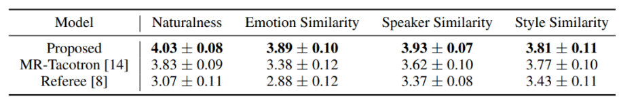
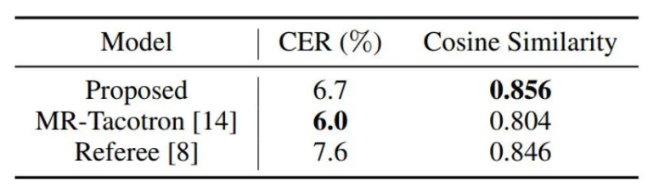
4.性能评估
主观测试包含四个方面—整体自然度、情感相似度、说话人相似度、风格相似度。四项均采用了MOS打分的方式。如表所示，提出的方法取得了最优的自然度，验证了提出的方法可以匹配适合当前文本的风格和情感表达。
客观测试包含两个方面——字错误率和说话人余弦相似度。从结果可以看出，提出的方法获得了最高的说话人余弦相似度，与主观实验相符。

Slide 9
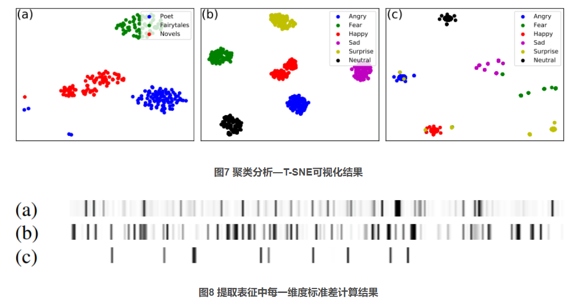
4.性能评估
聚类分析如图7所示，Text2SE中风格和情感表征聚类效果较好，显示了半监督的有效性。SE2Wave中情感聚类效果一般，我们推测是SE2Wave中情感主要是捕捉Text2SE中没有关注到的情感细节。统计分析如图8所示，计算了提取表征每一维度的标准差，灰度越浅，标准差越小；纯白表示方差为零，表示这一维度没有被使用。由图可知，每个表征都有纯白的维度，表示这些维度没有被使用，这反映出MBV避免了不必要内容泄露的能力。

Slide 10
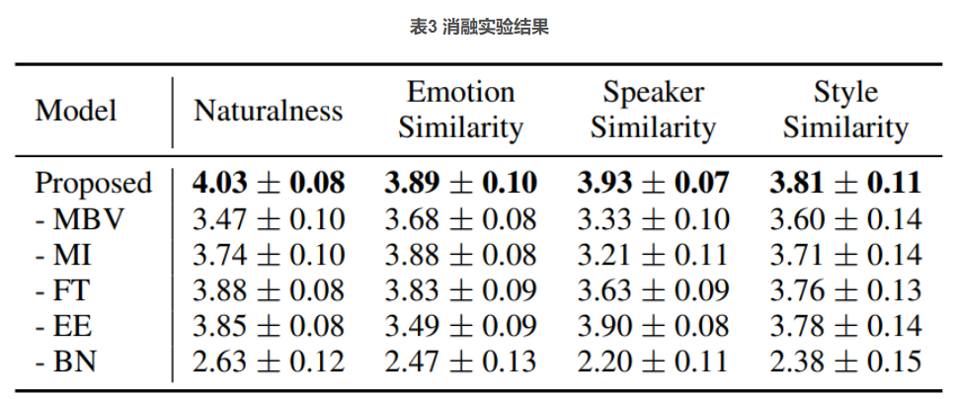
4.性能评估
对模型中不同组件进行消融分析。去除MBV或MI会使音色相似度大幅度下降，降低模型解耦能力。移除微调过程，模型不能消除训练和推理的不匹配问题，整体表现下降。去除SE2Wave中的情感模块，情感相似度大幅度降低，验证了情感细节建模的必要性。此外，移除中间表征进行联合训练，模型失去解耦与重组能力

Slide 11
5.总结
本文的目的是通过从其他说话者录制的参考语音中迁移风格和情感来合成具有目标说话者所需风格和情感的语音。使用由文本到风格和情感（Text2SE）模块和风格和情感到波（SE2Wave）模块组成的两阶段框架来解决这个具有挑战性的问题，而神经瓶颈特征作为中间表示。重要的是，基于这个框架，提出了多项贡献，包括多因素分解、半监督训练以更好地利用数据以及基于注意力的参考选择。大量的实验证明了本模型的良好设计。

Slide 12
METTS: Multilingual Emotional Text-to-Speech by Cross-Speaker and Cross-Lingual Emotion Transfer
METTS：跨说话者多语言情感文本转语音和跨语言情感转移
Zhu X, Lei Y, Li T, et al. Metts: Multilingual emotional text-to-speech by cross-speaker and cross-lingual emotion transfer[J]. IEEE/ACM Transactions on Audio, Speech, and Language Processing, 2024.

Slide 13
1.研究背景和贡献
在有声读物、配音和AI数字人等领域，合成语音表现力的需求不断增加。本文提出了一种跨说话人和跨语种的情感迁移方法，以提高数据利用效率。建立多语种语音合成系统面临三个主要挑战：
外语口音问题、因素纠缠问题，迁移他人情感时容易同时迁移音色，导致合成语音的音色变化、情感表达多样性与控制问题。
为了解决这些问题，本文基于DelightfulTTS架构，实现了一个多语种情感语音合成（METTS）系统。该系统引入多尺度情感建模来解决口音问题，通过粗粒度建模语言无关的情感和细粒度建模语言特定的情感，成功解耦说话人音色。最后，设计了基于矢量量化的情感匹配器，通过文本匹配合适的情感表达，提升了情感表达的多样性。
METTS实现了从参考语音中合成迁移情感表达（METTS-REF）和根据文本匹配情感表达（METTS-ID）。经过在中英数据上的广泛实验和评估，结果表明METTS在多语种情感语音合成方面取得了显著成就。

Slide 14
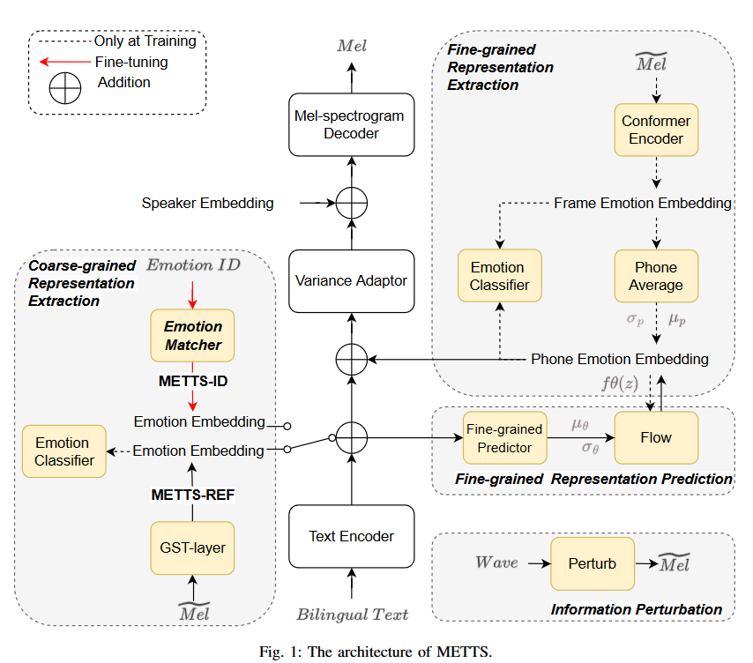
2.研究方法
利用全局风格令牌（GST）进行组粒度情感表征建模，并对提取的情感表达进行模长归一化，以提升其泛化能力。此外，采用条件变分自编码器（CVAE）建模细粒度情感表征，并基于流模型进行预测。CVAE的条件是多语种文本，实现与文本相关的情感建模。使用半监督的情感分类器确保建模的情感表达与实际相关。
基于信息扰动的说话人解耦：在多尺度情感建模中，已明确情感与语种之间的关系。为顺利进行跨说话人和跨语种的情感迁移，需要解耦表征中的说话人音色。为此，训练过程中对参考语音进行共振峰扰动，以避免多尺度情感表征中包含与音色相关的属性。
基于矢量量化的情感匹配器：为实现更灵活的情感控制，本文在模型训练完成后增加了微调阶段。首先，提取训练集内所有音频的组粒度情感表征和伪情感ID，根据伪情感ID对表征进行分类。随后，对每个情感类别的表征进行矢量量化，利用k-means方法均匀划分情感空间，形成情感码本。在指定情感ID条件下，输入的文本表征通过多层感知机与码本计算相关系数，使用分类器约束相关系数，确保选择的码本向量为最合适的情感表达。

Slide 15
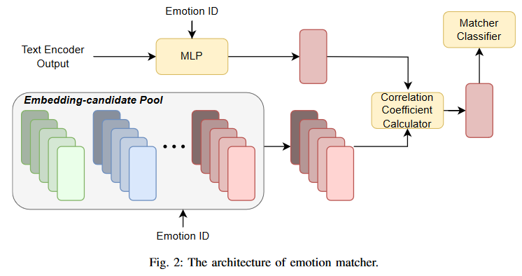
2.研究方法
情感提取器结构如图所示

Slide 16
3.实验设置
为了评估METTS的性能，在中文和英文数据集上进行了一系列实验。中文数据集包括两位女性说话者的音频片段，分别表示为 CN1 和 CN2，表达六种情绪（愤怒、恐惧、快乐、悲伤、惊讶和中性）。音频片段总数为 22,205 个，总计约 21 小时的音频。英语数据集包含来自两位女性说话者 EN1 和 EN2 的音频片段，共 19,676 个音频片段，大约 20 小时。英语数据集中没有明显的情感表达。所有数据均以 48KHz 录制，具有录音室品质。

Slide 17
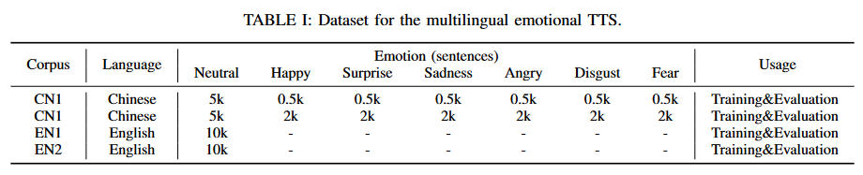
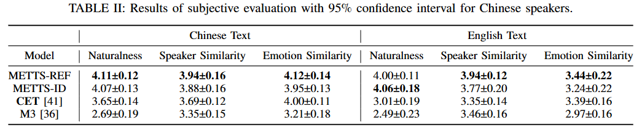
4.性能评估
主观测试包含自然度、口音、说话人相似度、情感相似度。四项均采用了MOS打分的方式，如表1、2所示。METTS系列优于对比模型，这些结果验证了提出的方法可以有效地合成多语种情感语音。CET在中文说话人说中文的时表现良好，而在其他情况下表现较差；这原因在于CET原本是应对同语种跨说话人情感迁移设计的，其全局情感表征难以捕捉多语种情感表征。M3通过对抗解耦情感表征的说话人和语种属性，然而语种、情感与说话人纠缠复杂，对抗训练十分不稳定；导致M3无法取得较好的结果。

Slide 18
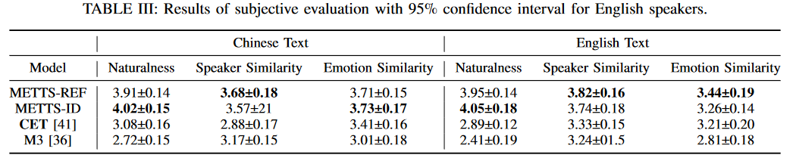
4.性能评估
为了进一步区分METTS-REF与METTS-ID的特性，对两者在自然度、情感相似度和说话人相似度进了偏好测试。如图3所示，METTS-ID在自然度优于METTS-REF，这说明METTS-ID对情感匹配器根据当前文本匹配的情感表达更为自然。此外，METTS-REF的情感相似度优于METTS-ID，证明直接迁移参考音频的情感会带来与参考音频更高的情感相似度。两个模型在说话人相似度上类似。

Slide 19
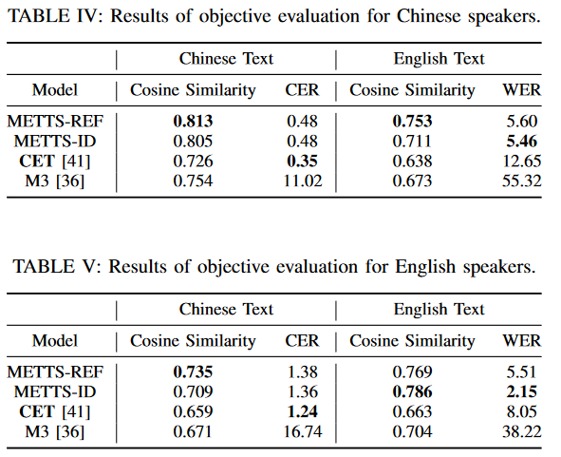
4.性能评估
客观测试包含两个方面：字/词错误率和说话人余弦相似度。表4与表5的结果可以看出，提出的METTS系列取得了最高的说话人余弦相似度。在字错误率上CET取得了最佳的结果，显示其中文情感迁移的强大能力，然而其在英文上取得了较差的结果。相比之下，METTS取得了更平衡的表现；这说明其合成的语音清晰可懂。

Slide 20
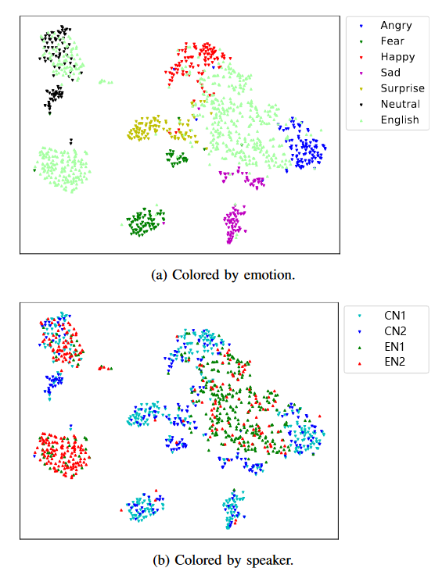
4.性能评估
对组粒度的情感表征进行聚类分析，可以看到，按照情感染色时，中文的情感聚类较好，说明其有效地捕捉了情感信息。其英文情感散落在中文情感当中，体现了粗粒度情感表征的语种不可知性。进一步的，当按说话人染色时，颜色属于随机分布；有效地避免了音色泄漏。

Slide 21
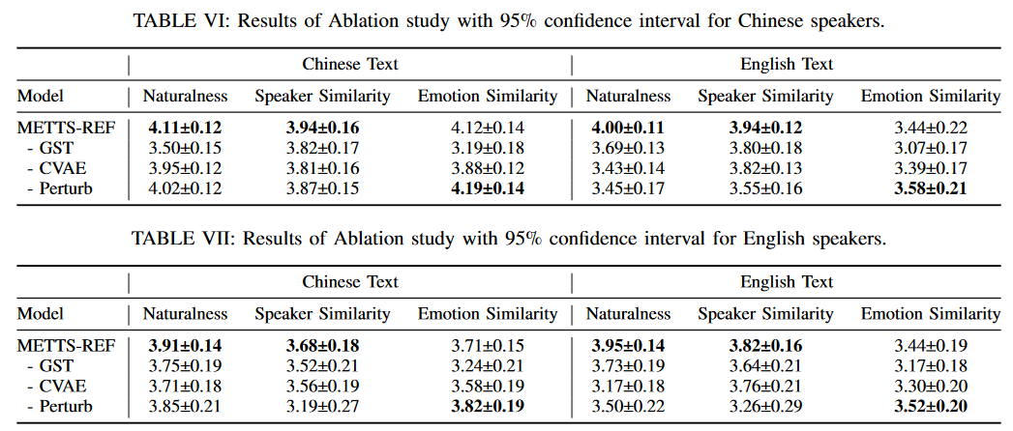
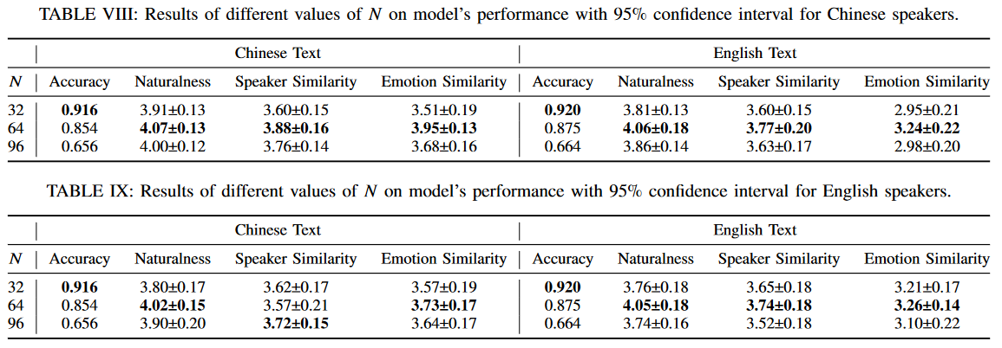
4.性能评估
对模型中不同组件进行消融分析。针对METTS-REF，当移去粗粒度情感建模时，情感相似度严重下降，说明情感主要由粗粒度控制了情感的主要部分。去除细粒度情感建模之后，自然度大幅度下降，说明条件变分自编码器很好生成了与文本相符的情感表达。最后去除扰动模块，参考音频的音色泄漏到合成语音中，导致音色相似度大幅度降低。
针对METTS-ID，情感候选池的大小关乎情感多样性与文本匹配难度，测试不同情感候选池大小对结果的影响。如表8到表9所示，情感候选池越小，匹配的准确率越高，然而多样性就越受限。综合各种指标，当候选池大小为64时取得了最平衡的表现。

Slide 22
5.总结
本文提出了用于多语言情感语音合成的METTS，旨在实现跨说话者自然且多样化的双语情感语音。首先引入多尺度情感建模，从与语言无关的情感表示（粗粒度）和特定于语言的情感表示（细粒度）中学习情感表达，有效解决外国口音问题。同时利用信息扰动来解决说话人音色耦合问题，获得与说话人无关的多尺度情感表示。此外设计了一个基于 VQ 的情感匹配器来构建嵌入候选池，并根据输入文本和情感类别选择适当的参考，以获得更好的情感多样性和合成语音的自然度。英汉双语实验表明，METTS 可以为每个单语说话者合成具有自然情感和母语发音的富有表现力的双语语音。通过跨说话者跨语言情感转移对多语言情感 TTS 系统进行研究的过程中，发现需要进一步改进为中文和英语使用者合成英语情感语音。这主要是因为研究中英语训练语料库主要是中性的。利用情感英语语料库训练METTS将有效提高英语合成语音在多语言情感文本转语音中的表现力。

Slide 23
谢谢聆听

